Slide 1
Jamboree26
Sveriges nationella jamboree

Slide 2
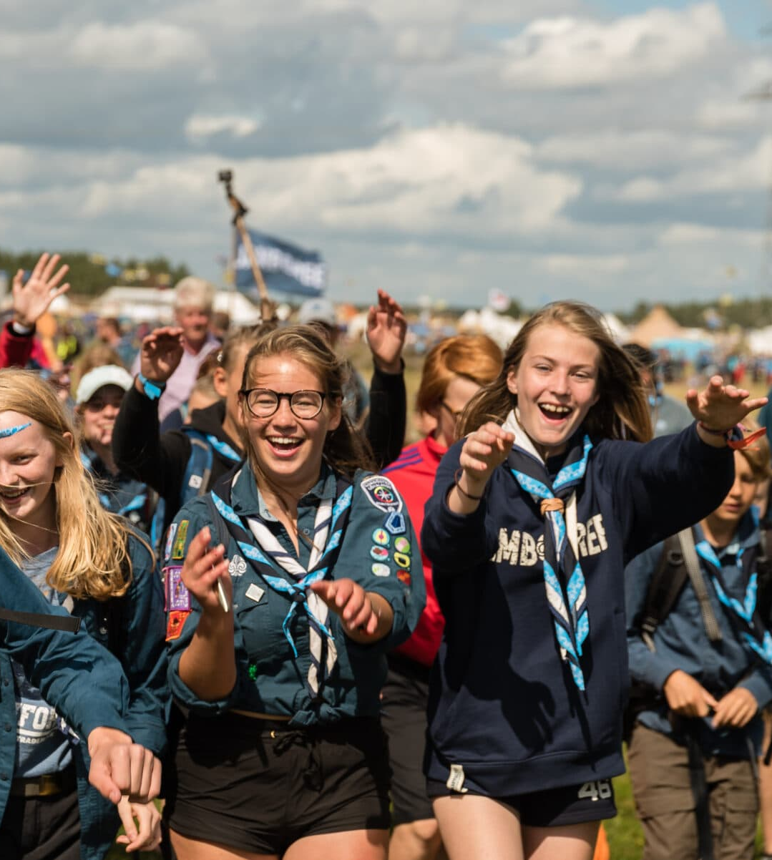

Jamboree26
25 juli – 1 augusti
Norra Åsum, Kristianstad
Tema: Tillsammans
Notes:
Och nästa sommar är det alltså dags igen! Då samlas åter igen alla Sveriges scouter för att fira jamboree, och den här gången är det Jamboree26.
Jamboree26 äger rum 25 juli till 1 augusti. För funktionärer börjar lägret 22 juli och slutar 3 augusti.
Lägerplatsen är samma som för Jamboree22, Norra Åsum utanför Kristianstad. Det är ett stort evenemangsfält som ägs av Kristianstad kommun. Kommunen har redan ordnat mycket praktisk infrastruktur som vatten, avlopp och fiberkablar, men utöver det är det ett tomt fält där vi kommer bygga upp en hel stad för en vecka!
Varje nationell jamboree har ett tema, och på Jamboree26 är temat: Tillsammans. Jag kommer komma in på det lite mer alldeles strax, men i stort handlar det om sånt som delaktighet, demokrati, gemenskap och att vi är starkare tillsammans.

Slide 3

Vilka kan vara med?
ALLA kårer i Sverige
Program för upptäckare, äventyrare och utmanare
18+: ledare i kåren eller funktionär på lägret
18–25: Roverprogram parallellt med funktionärs -eller ledaruppdrag
Notes:
Jamboree26 är för ALLA scoutkårer i Sverige, oavsett samverkansorganisation.
Programmet på lägret kommer vara anpassat för upptäckare och uppåt, men spårare får också vara med om kåren vill ta med även dem. Spårarna får då om de vill vara med på upptäckarprogrammet, men det kanske kräver lite extra ledarstöd, och de kommer kunna hänga i upptäckarhubben.
Även för ledare och funktionärer kommer det finnas aktiviteter, häng och gemenskap som man kan göra på sin lediga tid.
Om du är roverscout, alltså mellan 18 och 25 år, kommer det också finnas ett särskilt roverprogram, och det är något som är helt nytt för den här jamboreen. Roverprogrammet kommer vara anpassat så att du kan delta i det vid sidan av ditt funktionärs- eller ledaruppdrag på lägret.

Slide 4
Olika sätt att vara funktionär
1. Funktionär
Delta under funktionärsperioden 22 juli – 3 augusti
Välj om du vill bo med kåren eller i funktionärsbyn
Du får mat i funkmatsalen
Önska jobb inom mat, infra, program, spontan (hubbar & caféer), service & kommunikation
Funktionärsansökan direkt till jamboreen
Avgift: 0 kr
2. Ledarfunktionär
Anländ och res hem med kåren
Delta med ett enklare uppdrag som funktionär 25 juli – 1 augusti
Bo och ät med kåren, ditt schema kommer anpassas för detta
Anmäls med kåren
Sänkt avgift jämfört med ledaravgiften, 1500 kr
Notes:
Som vuxen kan du så klart åka som ledare med din kår, men du kan också vara funktionär på jamboreen. Och då finns det två olika sorters funktionärer.
Dels har vi funktionärer på samma sätt som på de tidigare jamboreerna. De kommer lite före alla deltagare, och stannar lite efter, och får mat i funkmatsalen. De kan välja om de vill sova i funktionärsbyn eller om de vill sova tillsammans med sin kår, det är valfritt. Funktionärer anmäler sig direkt till jamboreen, och deras avgift är 0 kronor. De får dock ordna sin resa till och från jamboreen själva.
Sen har vi en kategori funktionärer som kallas ledarfunktionärer. De reser tillsammans med kåren och kan alltså hjälpa kåren på resan. På själva lägret är de helt och hållet funktionärer, men deras schema kommer anpassas så att de ska kunna bo och äta tillsammans med kåren. De anmäler sig i kårens anmälningsformulär där det alltså kommer finnas en kategori som är ”Ledarfunktionär”. De får en ytterligare lite subventionerad avgift jämfört med ledare, men exakt avgift är inte klar än.

Slide 5
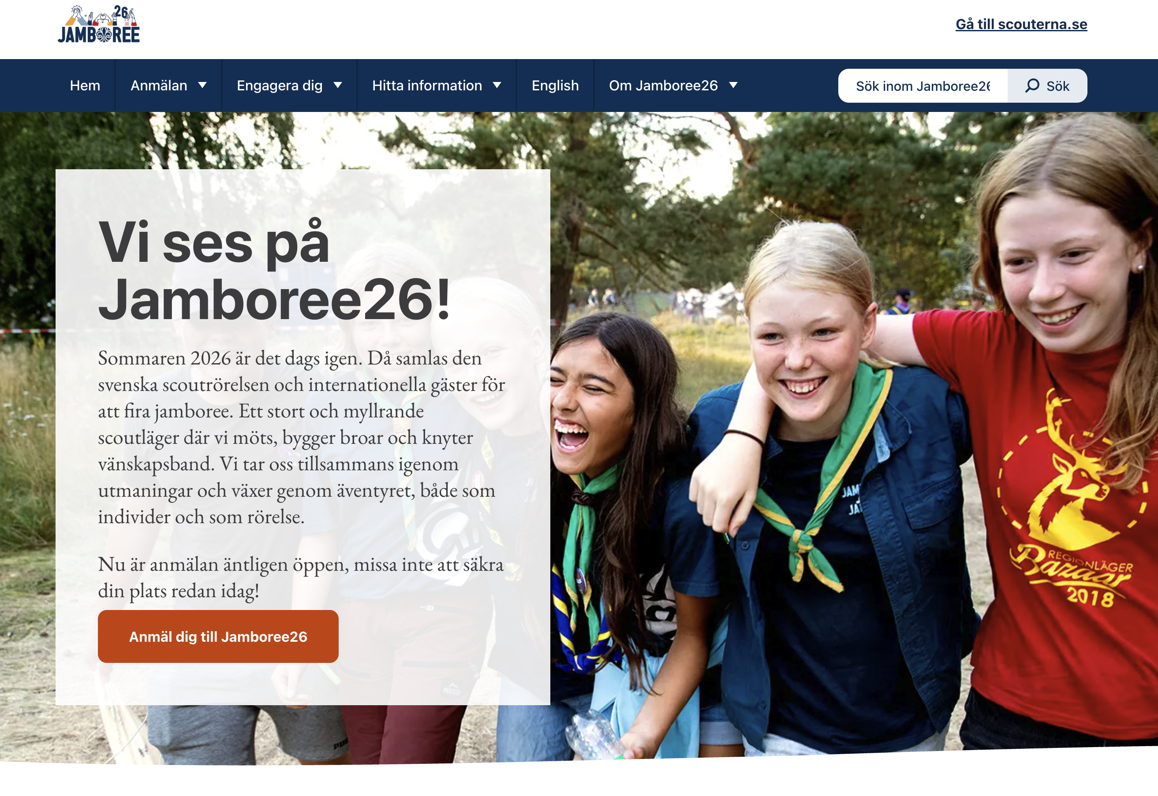
Information
All information ska finnas på hemsidan, jamboree.se
Nyhetsbrev som berättar om att ny information finns
Digitala informationsträffar
Maila jamboree@scouterna.se

Slide 6

Deltagaravgifter
Deltagare | 25/7-1/8 | 2800 kr
 | 29/7-1/8 kortvecka | 1450 kr
Ledare | 25/7-1/8 | 2300 kr
 | 29/7-1/8 kortvecka | 1200 kr
Ledarfunktionär | 25/7-1/8 | 1500 kr
Ledarbarn 2-9 år | 25/7-1/8 | 750 kr
 | 29/7-1/8 kortvecka | 500 kr
Ledarbarn 0-2 år | - | 0 kr
Funktionär | 22/7-3/8 | 0 kr

Slide 7
Anmälningsvillkor -grupp
Anmälningsvillkor -betalning
Minst en över 18 år på plats hela lägret
Efteranmälan garanteras inte i nuläget, men om det möjliggörs tillkommer en tilläggskostnad
En gemensam kårfaktura efter anmälan stängt 15 feb
Fakturan kan dyka upp feb/mars
Betalningstid: 30 dagar
Ingen återbetalning efter 15 feb
Undantag om det inte är styrkt med läkarintyg
Efter lägerstart ingen återbetalning oavsett orsak

Slide 8
Anmälan
Funktionärer
Kårer
Ansökning stänger 30 april
Ansökan direkt till Jamboree26 i Scoutnet (inte via kåren)
All info finns på jamboree.se
Anmälning stänger 15 februari
Kåren samlar in anmälningar från sina deltagare
Kåren gör en stor samlad anmälan till Jamboree26 i Scoutnet
Formulär och guider hittar du på jamboree.se

Slide 9
Kåranmälan
1. Skapa arrangemang
2. Samla in svar
3. Anmäl till Jamboree26
Använd mallen i Scoutnet för att skapa ett arrangemang
Lägg till egna frågor om ni vill
————— eller —————
Skapa eget formulär (obligatoriska frågor finns i guiden)
Skicka ut formuläret till era medlemmar
Anmäl kåren till Jamboree26 i Scoutnet

Slide 10
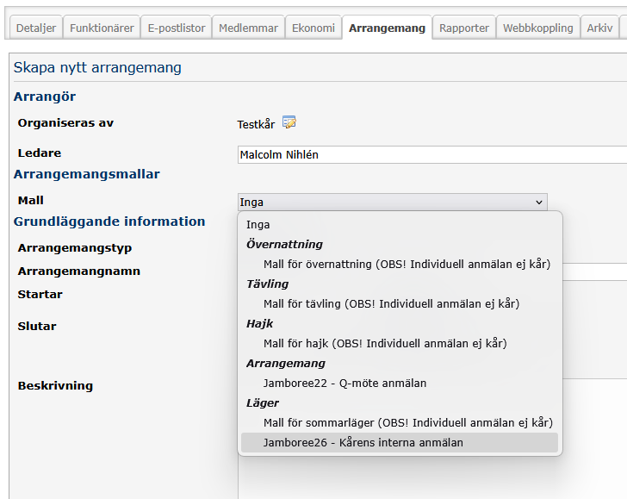
Steg 1 Skapa eget arrangemang

Slide 11
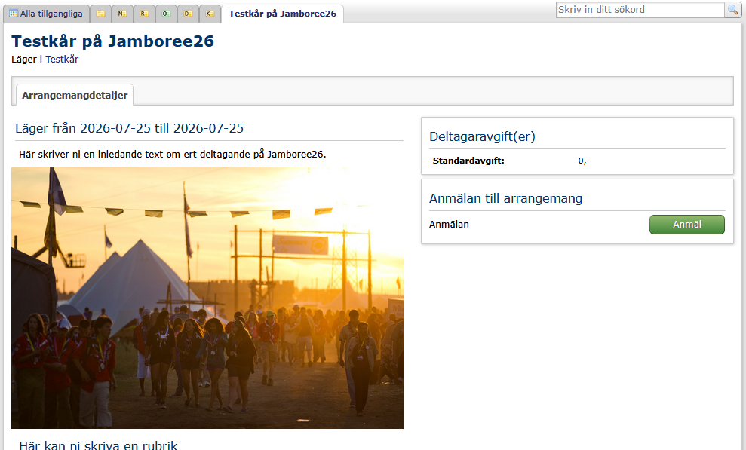
Steg 2 Samla in svar

Slide 12
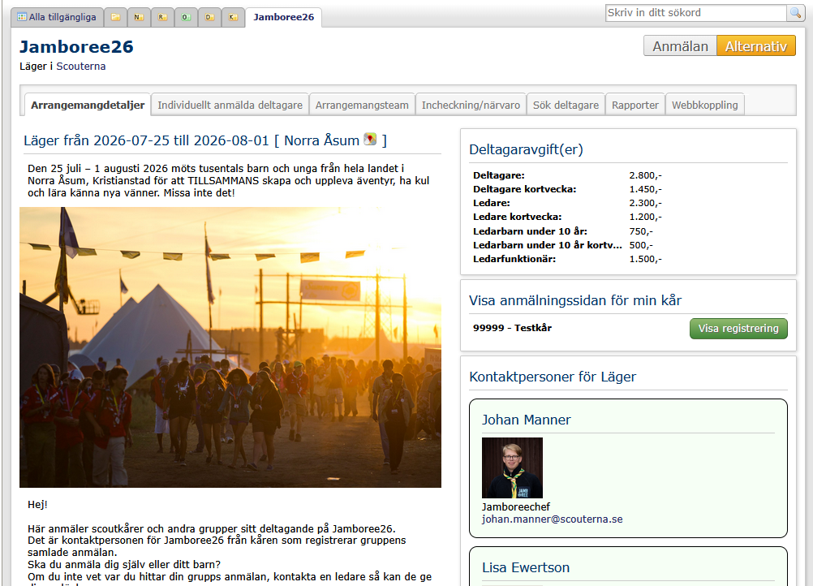
Steg 3 Anmäl till Jamboree26

Slide 13

Bra att veta om anmälan
Möjlighet för komplettering av kårfrågorna i anmälan kommer att ges efter anmälan stänger.
Alla deltagare måste vara inne 15 februari.
Möjligt att byta ut deltagare fram till lägerstart.
Eventuellt möjlighet till efteranmälan om det bedöms möjligt när anmälan stängt.
Guider både för direktanslutna och icke-direktanslutna kårer finns på jamboree.se
Notes:
Kåren anmäler sig via Scoutnet, och kåren kan också ta in anmälan från sina medlemmar direkt i scoutnet.
Anmälan öppnar i slutet av oktober 2025 och stänger någon gång i februari 2026. Det kommer finnas möjlighet till efteranmälan mot en högre avgift.
Funktionärer anmäler sig direkt till lägret via Scoutnet
Funktionärsanmälan stänger i april 2026

Slide 14
Bli kompiskår!
Få ännu mer internationell jamboreeupplevelse!
Hjälp en utländsk scoutkår med tips och hjälp inför lägret
Bo tillsammans och dela material som kan vara svårt att transportera
Knyt bra kontakter
Åk med kompiskåren på nya läger och äventyr
Länder som kanske kommer på Jamboree26:
Australien, Österrike, Bangladesh, Belgien, Estland, Finland, Frankrike, Irland, Kanada, Kenya, Liberia, Norge, Pakistan, Sierra Leone, Schweiz, Tjeckien, Tyskland, Uganda, Storbritannien, USA
Notes:
Ett sätt som ni kårer redan nu kan börja vara med och medskapa Jamboree26 tillsammans är att bli kompiskår till en utländsk scoutkår.
Vi har redan nu rekordstort intresse från utländska scoutkårer för att vara med på Jamboree26. Schweiz och Kanada har redan organiserat nationella kontingenter där de försöker få så många kårer som möjligt att åka med till Jamboree26, och sen har scoutkårer från såväl Sierra Leone, USA, Kenya, Uganda och Pakistan anmält intresse, och så klart en massa europeiska länder.
Och när man kommer hit på läger från andra länder kan man ju behöva både tips och råd kring hur det är att vara på läger i Sverige, och även hjälp med utrustning.
Så om ni vill hjälpa till genom att dela by med en utländsk scoutkår så att ni till exempel kan dela köksutrustning eller annan utrustning som behövs på en jamboree, så kan ni anmäla er som Kompiskår.
Det är ett fantastiskt sätt för hela er kår att få en ännu mer internationell upplevelse på Jamboree26, och knyta nya kontakter i scoutvärlden.

Slide 15
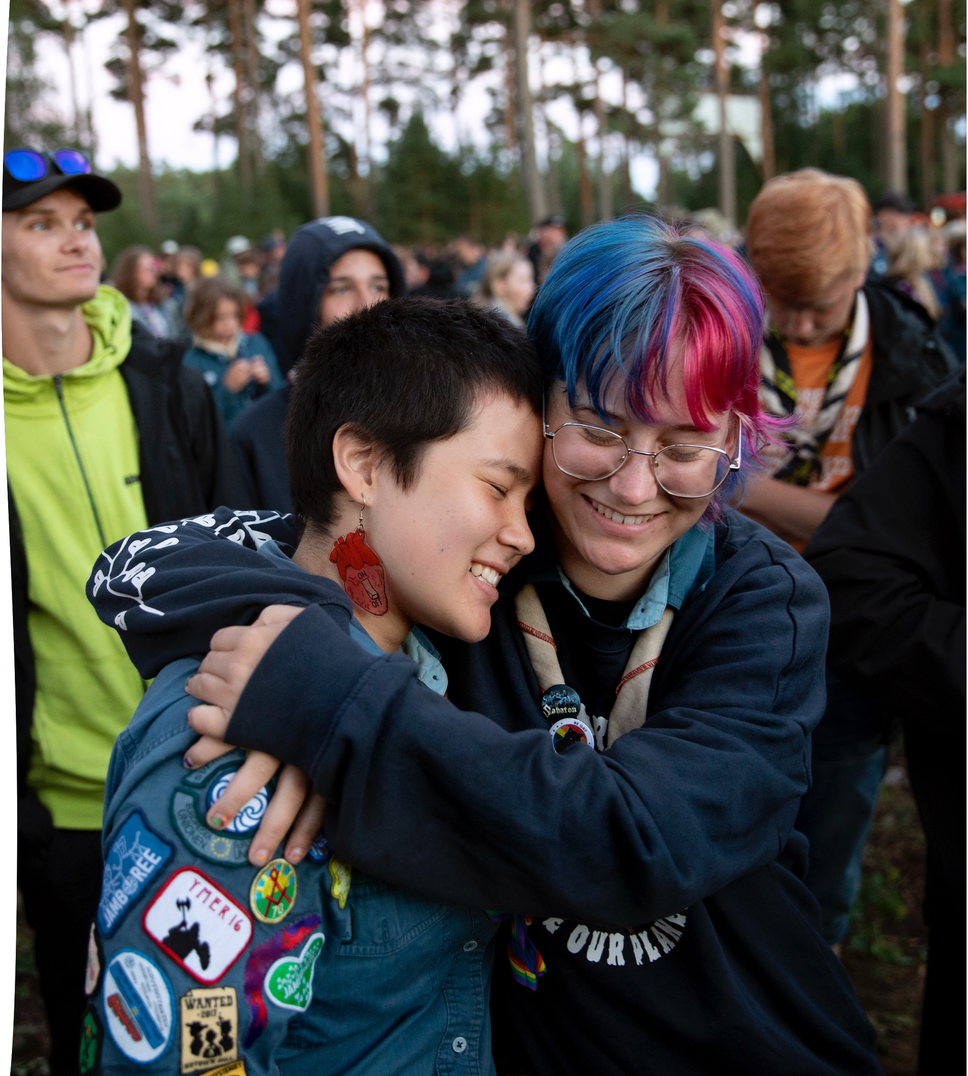
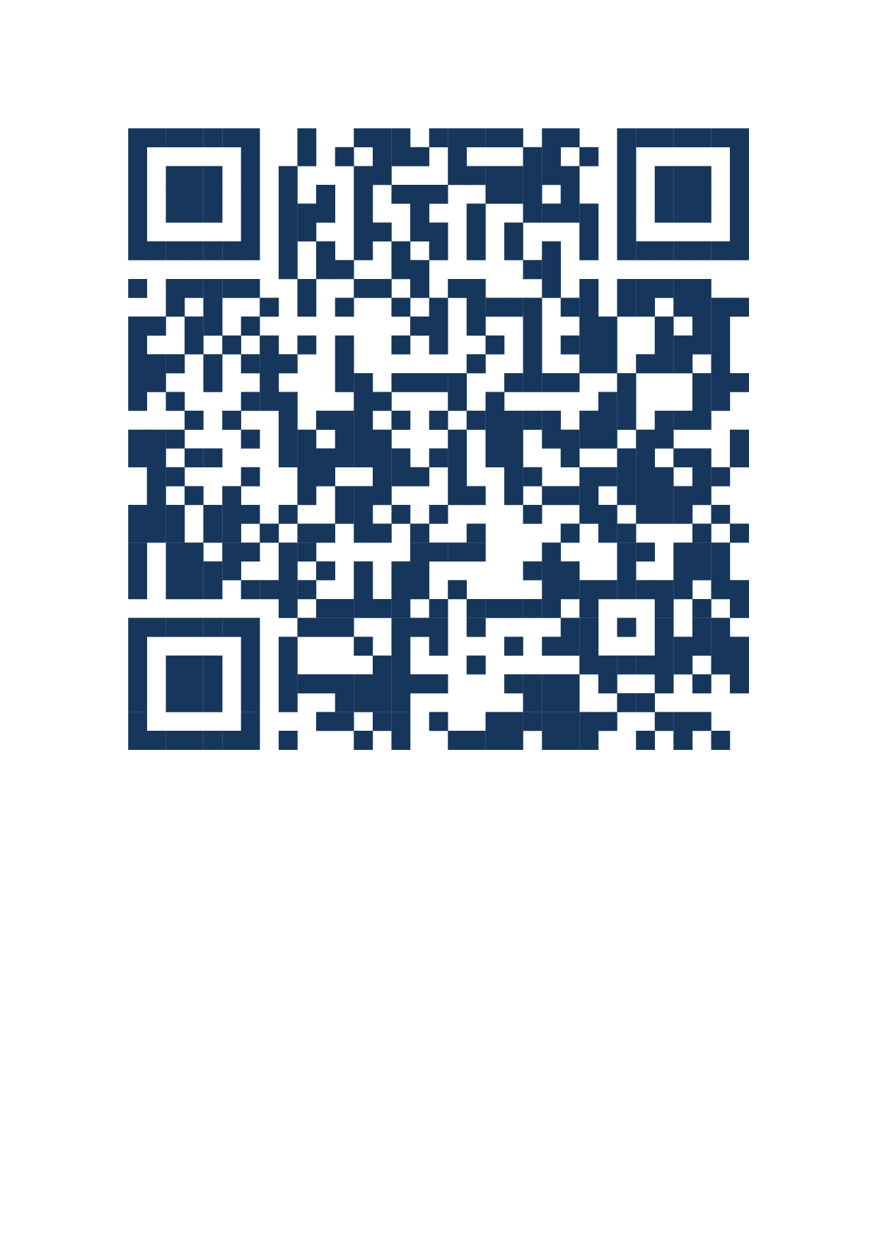
Sugen på mer?
Planeringsfunktionär
För- och efterläger
Lediga uppdrag i planeringsorganisationen:
Notes:
Nu kanske du, eller någon i din närhet, känner att ni vill ha ännu mer jamboree, och vill engagera er lite mer än bara lägret. Då finns så klart massor av möjligheter!
Vi har dels plats för ännu fler personer i planeringsorganisationen. Ju fler desto roligare! I dag är vi cirka 120 personer som planerar Jamboree26, men vi har plats för många fler. Du kan hitta massa lediga uppdrag på Scouternas hemsida, men du kan också prata med mig direkt om det är någon särskild del av organisationen som du är sugen på att engagera dig inom.
Sen kommer vi också öppna upp för möjligheten att anmäla sig till för- och efterläger. Det är de som börjar förbereda lägerplatsen innan funktionärerna kommer, med matsal och toaletter och så, och sedan hjälper till att plocka ner allt efteråt.

Slide 16
Frågestund
ca 50 minuter

Slide 17
Notes:
Tack!

